Slide 1





Metodologi Penelitian [ Research Methodology ]
ANALISIS DAN OPTIMALISASI JARINGANG MENGGUAKAN TEKNIN LOAD BALANCING
Muhammad Dedy, Haryanto, Imam Riadi
Jurnal Sarjana Teknik Informatika
e-ISSN: 2338-5197
Dimas Adji Purbaya
16210020
Teknologi Informasi

Slide 2

PENDAHULUAN
Komputer menjadi salah satu alat komunikasi dan pengelola informasi yang sangat pesat pertumbuhannya. Dengan mengunakan jaringan komputer yang dapat menghubungkan antara satu komputer dengan komputer yang lain menjadikan komputer sebagai sarana yang diandalkan dalam masa kecanggihan sarana komunikasi dan informasi saat ini. Salah satu bentuk perkembangan jaringan komputer adalah Internet. Kemudahan sarana komunikasi dan informasi yang diberikan Internet menjadikan implementasi Internet sebagai sarana unggulan di setiap lembaga. Penerapan load balancing berarti menambah bandwidth dari sumber ISP yang berbeda tetapi dengan pengelolan manajemen tetap menjadi satuketergantungan terhadap layanan Internet dengan satu perusahaan ISP berpotensi mengalami gangugan dimana jika suatu saat layanan perusahaan ISP tersebut sedang down maka otomatis jaringan yang menjadi pelanggannya juga menjadi down untuk itu kebutuhan backup bandwidth menjadi hal yang perlu untuk menjaga kelancaran ketersediaan layanan Internet. Dimungkinkan pengoptimalan penggunaan bandwidth dalam dalam penggunaan Internet. Pengoptimalan dapat dilakukan dengan pemanfaatan jalur setingan load balancing untuk melakukan keseimbangan pada saat trafik penuh dimana jalur utama akan di backup dengan jalur yang lain yang berasal dari ISP backup.

Slide 3


LANDASAN TEORI
Jaringan Komputer
Sebuah jaringan biasanya terdiri dari dua atau lebih komputer yang saling berhubungan diantara satu dengan yang lainnya, dan saling berbagi sumber daya misalnya CDROM, Printer, Pertukaran File, atau memungkinkan untuk saling berkomunikasi secara elektronik. Komputer yang terhubung tersebut dimungkinkan berhubungan dengan media kabel, saluran telepon, gelombang radio, satelit atau infrared. LAN seringkali menggunakan teknologi transmisi kabel tunggal. LAN tradisional beroperasi pada kecepatan mulai 10 sampai 100 Mbps (Mega Bits per detik) dengan delay rendah (puluhan micro second) dan mempunyai faktor kesalahan yang kecil, LAN-LAN modem dapat beroperasi pada kecepatan yang lebih tinggi, sampai ratusan megabit per detik. Sistem LAN yang sering digunakan adalah system Ethernet yang dikembangkan oleh perusahaan Xerox. Penggunaan titik koneksi Intermediate (seperti Repeater, Bridge, dan Switch) memungkinkan LAN terkoneksi membentuk jaringan yang lebih luas. LAN juga dapat terkoneksi ke WAN (Wide Area Network), atau MAN (Metropolitan Area Network) lain dengan menggunakan Route.
Loadbalancing
load balancing sebenarnya merupakan proses fleksibel yang dapat diciptakan dengan berbagai cara dan metode. Cara kerja dan prosesnya pun berbeda-beda satu dengan yang lainnya. Namun, cara yang paling umum dan banyak digunakan adalah dengan mengandalkan konsep Virtual server atau Virtual IP, Secara umum, konsep dari Virtual server atau Virtual IP ini adalah sebuah alamat IP, sebuah nama, atau bisa juga dikatakan sekelompok alamat IP yang bertugas sebagai jembatan penghubung antara pengakses dari luar dengan sekelompok server atau perangkat jaringan yang berada dibelakangnya. Tujuannya adalah untuk menyesuaikan pembagian beban dengan karakteristik dari server-server yang ada di belakangnya. Solusi Load balancing di jaringan komputer digunakan untuk membagi antara bandwidth yang ada dibackbone utama (primary) dengan bandwidth backup. Jadi disini dibutuhkan backbone backup yang berbeda dengan primary baik dari sisirouting, lastmile bahkan penyedia jasanya.

Slide 4


METODE PENELITIAN
Pencarian data
Pencarian data dilakukan dengan 3 proses yang pertama Mengamati jaringan Internet yang ada di kampus 3 UAD Yogyakarta, serta kondisi layanan Internet yang saat ini di gunakan di uad kampus 3 Yogyakarta. Selanjutnya merancang sistem load balancing.
Analisis jaringan
Analisis jaringan dilakukan untuk melihat rancangan jaringan yang ada saat ini. Dalam analisis ini akan dilihat bentuk topologi jaringan yang digunakan dan kebiijakan kebijakan atau pengaturan yang dilakuan pada jaringan kampus 3 uad Yogyakarta.
Perancangan
Perancangan load balancing dilakukan dengan hasil dari analisis yang dilakukan ditahapan sebelumnya. Perancangan ini menghasilkan skema yang cocok untuk load balancing yang diterapakan apakah hannya pada jalur tertentu atau keseluruhan dari jalur yang ada.
Pengujian
Tahap pengujian dilakukan setelah perancangan berhasil dilakukan pengujian terhadap sistem load balancing yang sudah dilakukan. Pengujian meliputi pengujian keberhasilan sistem utama dimana load balancing sendiriakan berhasil jika koneksi utama mati maka koneksi cadangan berjalan untuk menganti koneksi utama. Pengujian yang lain berkaitan dengan keseimbangan coneksi dan ip yang digunakan.

Slide 5
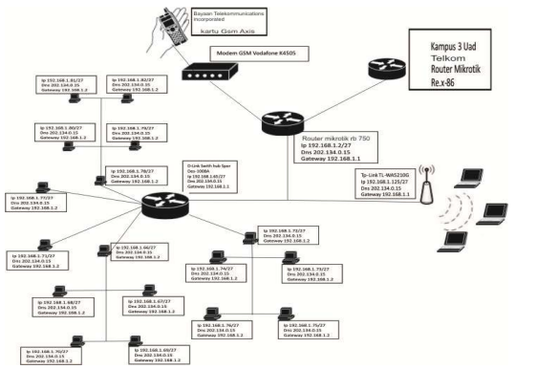
HASIL DAN PEMBAHASAN

Slide 6
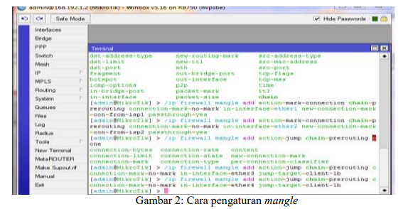
HASIL DAN PEMBAHASAN

Slide 7
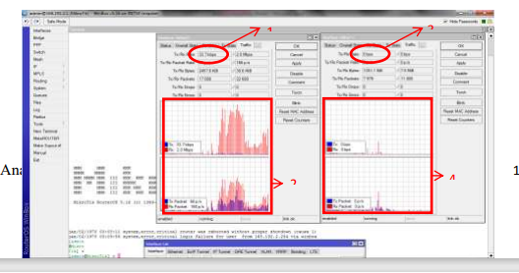
HASIL DAN PEMBAHASAN

Slide 8
Kesimpulan
Hasil pengamatan dan analisis didapati belum diterapkannya load balancing pada jaringan UAD kampus 3 sebagai salah satu manajemen bandwidth. Sumber jaringan ISP yang digunakan di jarngan UAD kampus 3 saat ini berasal dari PT Telkom Indonesai. Setelah dilakukan pengamatan maka dilakukan Uji teknis yang berhasil menerapakan load balancing di jaringan UAD kampus 3 Yogyakarta dengan menambahkan 1 sumber ISP yang berbeda dari sumber ISP yang sudah ada. Dan penerapannya tidak merubah jaringan internal UAD kampus 3 Yogyakarta. Dari percobaan yang dilakukan disimpulkan load balancing berjalan dengan baik saat satu sumber koneksi mati, maka secara otomatis backup akan berjalan dengan sendirinya dengan mengambil koneksi dari sumber yang ke dua..

Slide 9

Terima Kasih

